Slide 1
Trzymaj język za zębami…
Czyli to co widać na końcu złożonego procesu.

Slide 2
Teoretycznie
Istotnym problem, obserwowanym głównie u dzieci jest wada wymowy polegająca na realizacji głosek w sposób interdentalny – międzyzębowy. Taki sposób realizacji jest określany jako deformacja. Dotyczy najczęściej głosek [s] [z] [c] [dz] [ś] [ź] [ć] [dź] [t] [d] [n] [l], rzadziej [sz] [ż] [cz] [dż]. Może dotyczyć zarówno jednego szeregu głosek, jak również wszystkich powyższych.

Slide 3
Deformacja
Realizacje głosek o typie międzyzębowym, a więc deformacje są zaburzeniem w każdym wieku ( w odróżnieniu np. od substytucji (zamian) głosek np. realizowanie głoski [sz] jako głoskę [s] do określonego według norm wieku, przy czym każda z tych głosek nie pozostaje zdeformowana pod kątem ułożenia narządów artykulacyjnych) .

Slide 4
Co może mieć wpływ na występowanie deformacji głosek
Istnieje wiele czynników sprzyjających występowaniu wady wymowy o typie deformacji miedzyzębowej, są to m.in.
Obniżone zdolności motoryczne narządów artykulacyjnych,
* nieprawidłowe napięcie mięśniowe – zarówno napięcie obniżone, jak również wzmożone, asymetria,
* wybiórczość pokarmowa- dieta oparta głównie o pokarmy w formie płynów i papek,
nieprawidłowa technika połykania,
nieprawidłowa pozycja spoczynkowa języka,
Niewłaściwy tor oddechowy (tor ustny) – np. na skutek niedrożności górnych dróg oddechowych, czy też nieprawidłowości w obrębie napięcia mięśniowego,
Wady anatomiczne w obrębie jamy ustnej – np. wędzidełka – językowe, policzkowe, wargowe, które ograniczają ruchomość i wpływają na działanie mięśni orofacjalnych,
Wady zgryzu.

Slide 5
Złożony problem
W przypadku międzyzębowości istotne jest między innymi sprawdzenie postawy ciała, napięcia mięśniowego oraz wprowadzenie odpowiednich ćwiczeń jeśli zaistnieje taka potrzeba. Warto udać się do fizjoterapeuty, osteopaty. Bez właściwej postawy prawidłowa pozycja spoczynkowa języka jest często trudna do osiągnięcia. Jeśli możliwą przyczyną zaburzeń funkcji mogą być nieprawidłowości w obrębie wędzidełek, do rozważenia pozostaje korekta (po odpowiednim przygotowaniu – stymulacji przed zabiegiem oraz po zabiegu – według wytycznych logopedy oraz operatora wykonującego zabieg).

Slide 6
Najpierw baza potem głoska
Rozpoczęcie utrwalania głosek realizowanych w sposób międzyzębowy bez refleksji na temat przyczyn oraz ćwiczeń poprzedzających – motorycznych, mięśniowych, oddechowych itd. jest działaniem podobnym do czytania książki zaczynając od prawej strony wersów.
*zdarzają się przypadki, w których dziecko nie przejawia na danym etapie (gdy trafia do logopedy, najczęściej po wcześniejszych ćwiczeniach) trudności motorycznych, oddechowych. Każde działania programowane są adekwatnie do przypadku.
Przyczyna ->Odpowiednie działania specjalistyczne

Slide 7
Systematyczne ćwiczenia
Gdy dziecko realizuje głoski w sposób międzyzębowy istotne i niezbędne jest wyeliminowanie przyczyn zaburzeń (lub jeśli nie jest to możliwe zminimalizowanie przyczyn zaburzeń) oraz systematyczne ćwiczenia prowadzone przez opiekunów/ opiekuna dziecka na podstawie zaleceń logopedy.

Slide 8
Ważne
Dziecko powinno oddychać torem nosowym – jeśli „oddycha buzią” warto poszerzyć diagnostykę – wizyta u laryngologa, fizjoterapeuty,
Prawidłowa pozycja spoczynkowa języka – gdy nic nie mówimy, nie jemy, język powinien pozostawać w pozycji wertykalno-horyzontalnej (prościej – język pozostaje „przyklejony” do podniebienia).
Gdy dziecko realizuje głoski międzyzębowo warto poszerzyć diagnozę - konsultacje orotodontyczna, fizjoterapeutyczna, laryngologiczna, logopedyczna.
Powyższe umiejętności stanowią podstawę do dalszych działań.

Slide 9
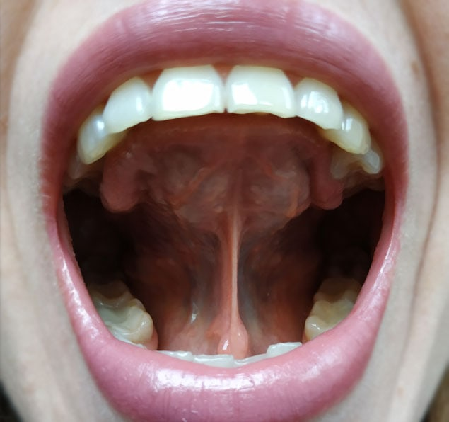
Prawidłowa pozycja spoczynkowa języka
Źródło: https://www.logopeda-lodz.eu/blog/jak-wyglada-pozycja-wertykalno-horyzontalna-jezyka/

Slide 10
Nieprawidłowa pozycja spoczynkowa języka *na ilustracji: masa języka na dnie jamy ustnej
Źródło i zdjęcia: Sobotta Atlas Anatomii Człowieka- S. Kucharska, A. Kittel, Klinika Benydent, za: Nieprawidłowa pozycja spoczynkowa ust – Szkoła Podstawowa im. Jana Pawła II

Slide 11
Propozycja ćwiczeń utrwalających prawidłową pozycję spoczynkową języka
Kląskaj językiem – przyklejanie i odklejanie języka od podniebienia,
Przyklej język do podniebienia, utrzymaj go w tej pozycji przez kilka sekund, następnie zamknij buzię i przełknij ślinę,
Przyklej język do podniebienia, zamknij buzię, oddychaj przez chwilę nosem.
Gdy dziecko bawi się, słucha, ogląda lub wykonuje każdą inną część niewymagającą mówienia warto przypominać o „przyklejeniu języka pod podniebienia i oddychaniu nosem”.
Efekty=systematyczność

